Slide 1
Utbudshantering
Tematräff 06
2024-11-19

Slide 2
Agenda
Introduktion
Demo av funktionalitet med frågestund
Plan framöver
Avslutning

Slide 3
Produktmål: Hantering av utbildningsutbud
Övergripande mål:
Att förbättra och effektivisera hanteringen av utbildningsutbud i Ladok
Avgränsat mål:
Effektivisera etableringen av ett utbud

Slide 4
Utbudsomgång
Utbudsomgång är ett verktyg för att skapa och hantera ett stort antal utbildningstillfällen på ett effektivt sätt.
Används för att samlat planera och administrera utbildningstillfällen som planeras för en specifik tidsperiod, exempelvis en termin eller ett läsår.
Resultatet av arbetet är ett utbildningsutbud för den specifika tidsperioden.

Slide 5
Produktionssättning
Tillgänglig i testmiljöerna för alla lärosäten
Driftsatt i produktion för Högskolan i Gävle i version 2.55
I produktionsmiljöerna för alla lärosäten i version 2.58 (241204)

Slide 6
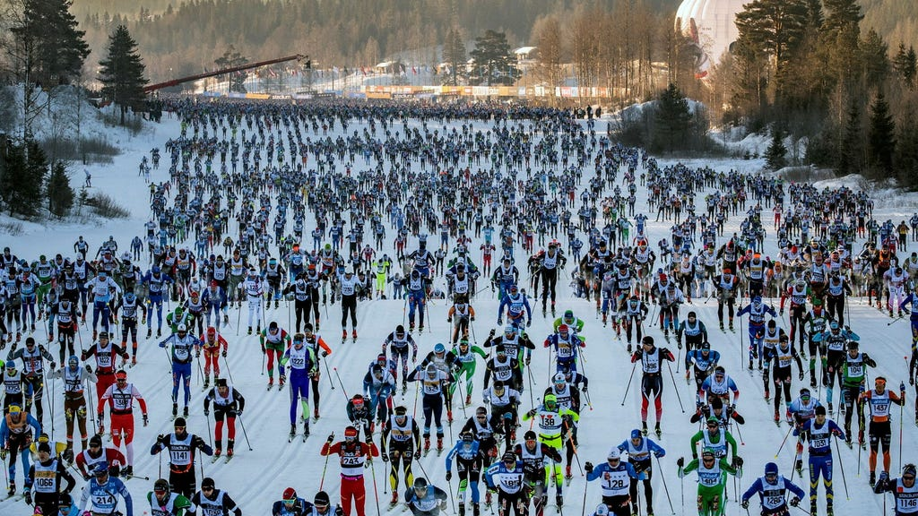
Innehåll som går till produktion
Massetablering av kurstillfällen
Masskopiera tillfällen
Konfiguration av vilka värden som ska kopieras
Förvalda värden
Generering av datum utifrån läsperioder
Bevakning av tillfällen som skapats i en utbudsomgång
Möjligt att söka ut på utbudsomgång i Avancerad sökning

Slide 7
Demo

Slide 8
Frågestund

Slide 9
Fortsatt arbete utbudsomgång – våren 2025
Programplanering
Kopiering av tillfällen mellan kullar inom program
Samplanering av tillfällen som ska samläsas
”Beställda” tillfällen
Planering utifrån poängfördelning
Massetablering av kurspaketeringstillfällen
Program
Kurspaket

Slide 10
Planering framåt utbudsomgång– längre sikt
Utökat stöd för att redigera på ett effektivt sätt
Processtöd i utbudsomgång
Underlätta navigering
Masshantering av förslag
Stöd för tidplan i systemet
Synliggöra förändringar mellan utbudsomgångar

Slide 11
Vad händer nu?
Fortsatt tillgängligt i testmiljöerna för alla lärosäten
Ny systemaktivitet för att komma åt viss funktionalitet i test
”Utbudsomgång: Hantera kurspaketeringstillfälle i utbudsomgång”
I produktionsmiljöerna för alla lärosäten i version 2.58 (241204)
Vägledningen uppdateras
Lämna gärna förslag och synpunkter i Jira
Användningstester
Tematräff efter årsskiftet kring programplanering
Vi återkommer med datum

Slide 12
Tack!

